Slide 1

Администрация
муниципального образования
городское поселение Федоровский
Администрация
муниципального образования
городское поселение Федоровский
Дизайн-проект
благоустройства общественной территории
тротуар по ул.Строителей (от ул.Пионерная до ул.Ленина)
в городском поселении Федоровский
2018 год

Slide 2
Цели проекта:
- обеспечение жителей городского поселения Федоровский благоприятными условиями проживания;
- создание максимальной комфортности среды обитания человека;
Задачи проекта:
-ремонт тротуарных дорожек с устройством бордюрного камня;
-устройство карманов из асфальтобетонного покрытия для скамей и урн;
-приобретение и установка малых архитектурных форм (скамей и урн).

Slide 3
Общая стоимость проекта – 4 268 607 руб.
№ п/п | Источник финансирования | Сумма, руб.
1 | Бюджет Ханты-Мансийского автономного округа | 3 841 746
2 | Бюджет городского поселения Федоровский | 426 861
№ п/п | Наименование мероприятия | Сумма, руб.
1 | Ремонт тротуарных дорожек с устройством асфальтобетонного покрытия и карманов для скамьи и урн | 4 175 607
2 | Приобретение и установка малых архитектурных форм (скамьи и урн) | 93 000

Slide 4
Технико-экономические показатели
№ п/п | Наименование показателя | Ед.изм. | Количество
1 | Площадь ремонтируемой тротуарной дорожки с действующим асфальтобетонным покрытием | м2 | 1388
2 | Длина бортового камня | м | 1342
3 | Площадь карманом из асфальтобетонного покрытия для скамей и урн | м2 | 9
Все работы по ремонту и устройству тротуарных дорожек будут выполнены в соответствии с действующим законодательством для маломобильных групп населения, а также строительными нормами и правилами.

Slide 5
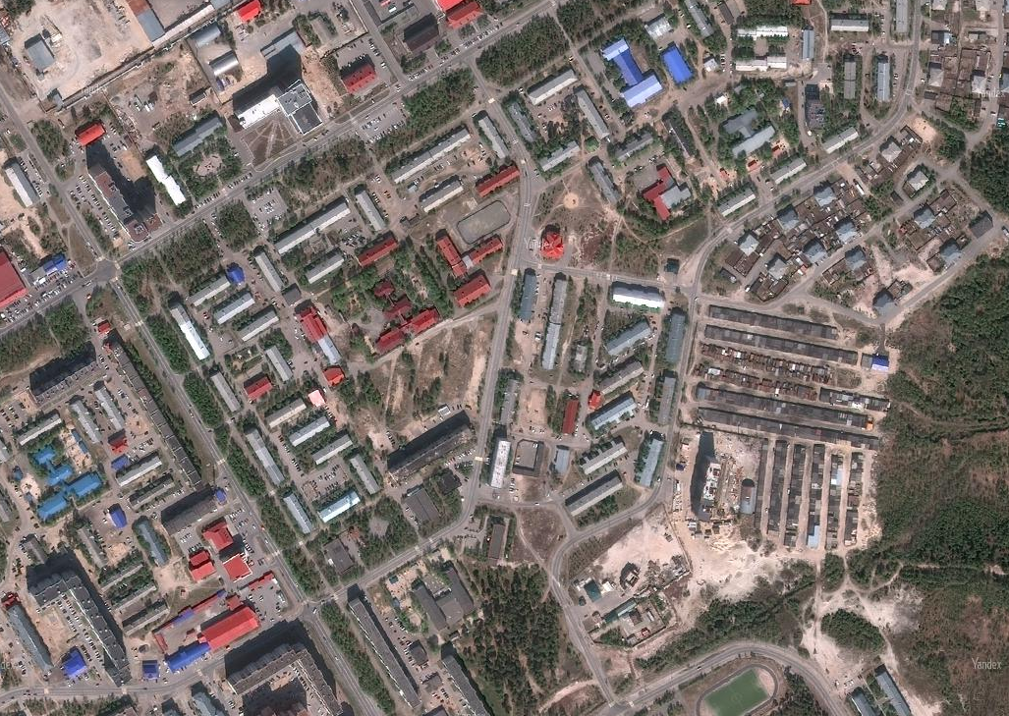
Местоположение благоустраиваемой общественной территории в структуре квартальной застройки
Благоустраиваемая территория

Slide 6
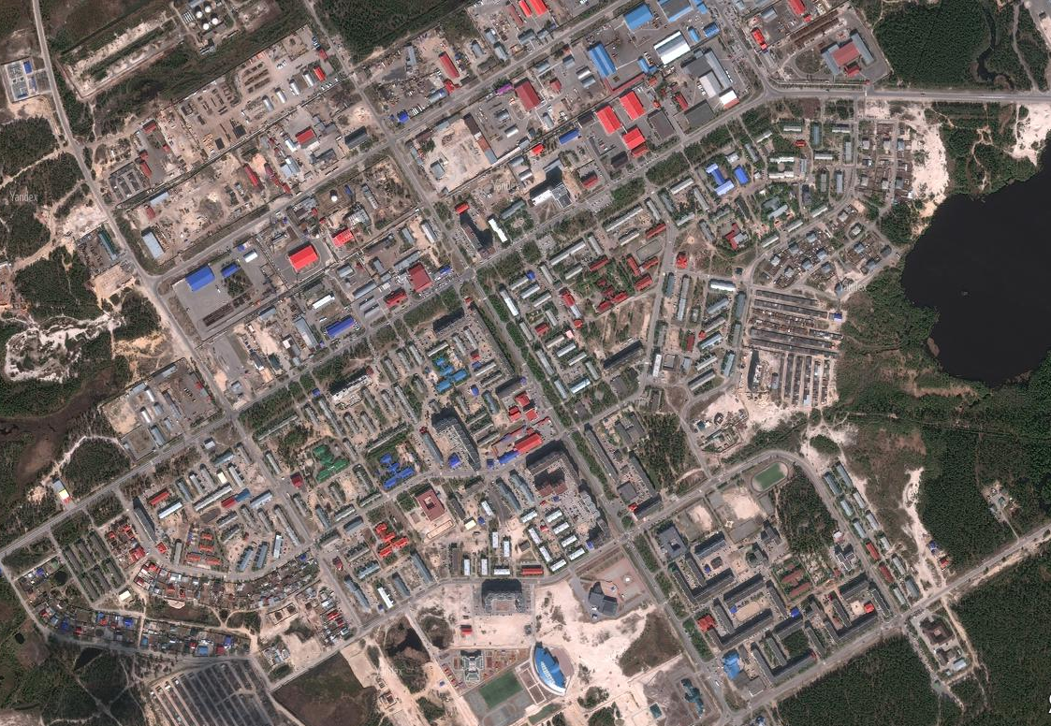
Местоположение благоустраиваемой общественной территории в городском поселении Федоровский
Благоустраиваемая территория

Slide 7
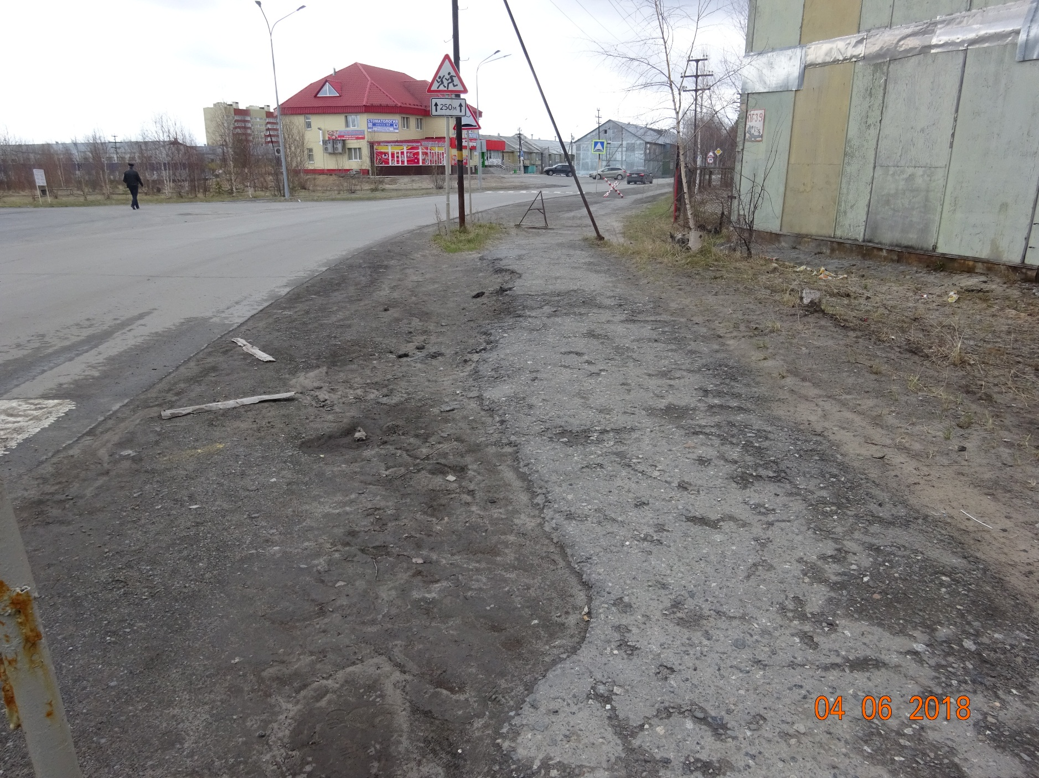
Анализ текущего состояния общественной территории

Slide 8
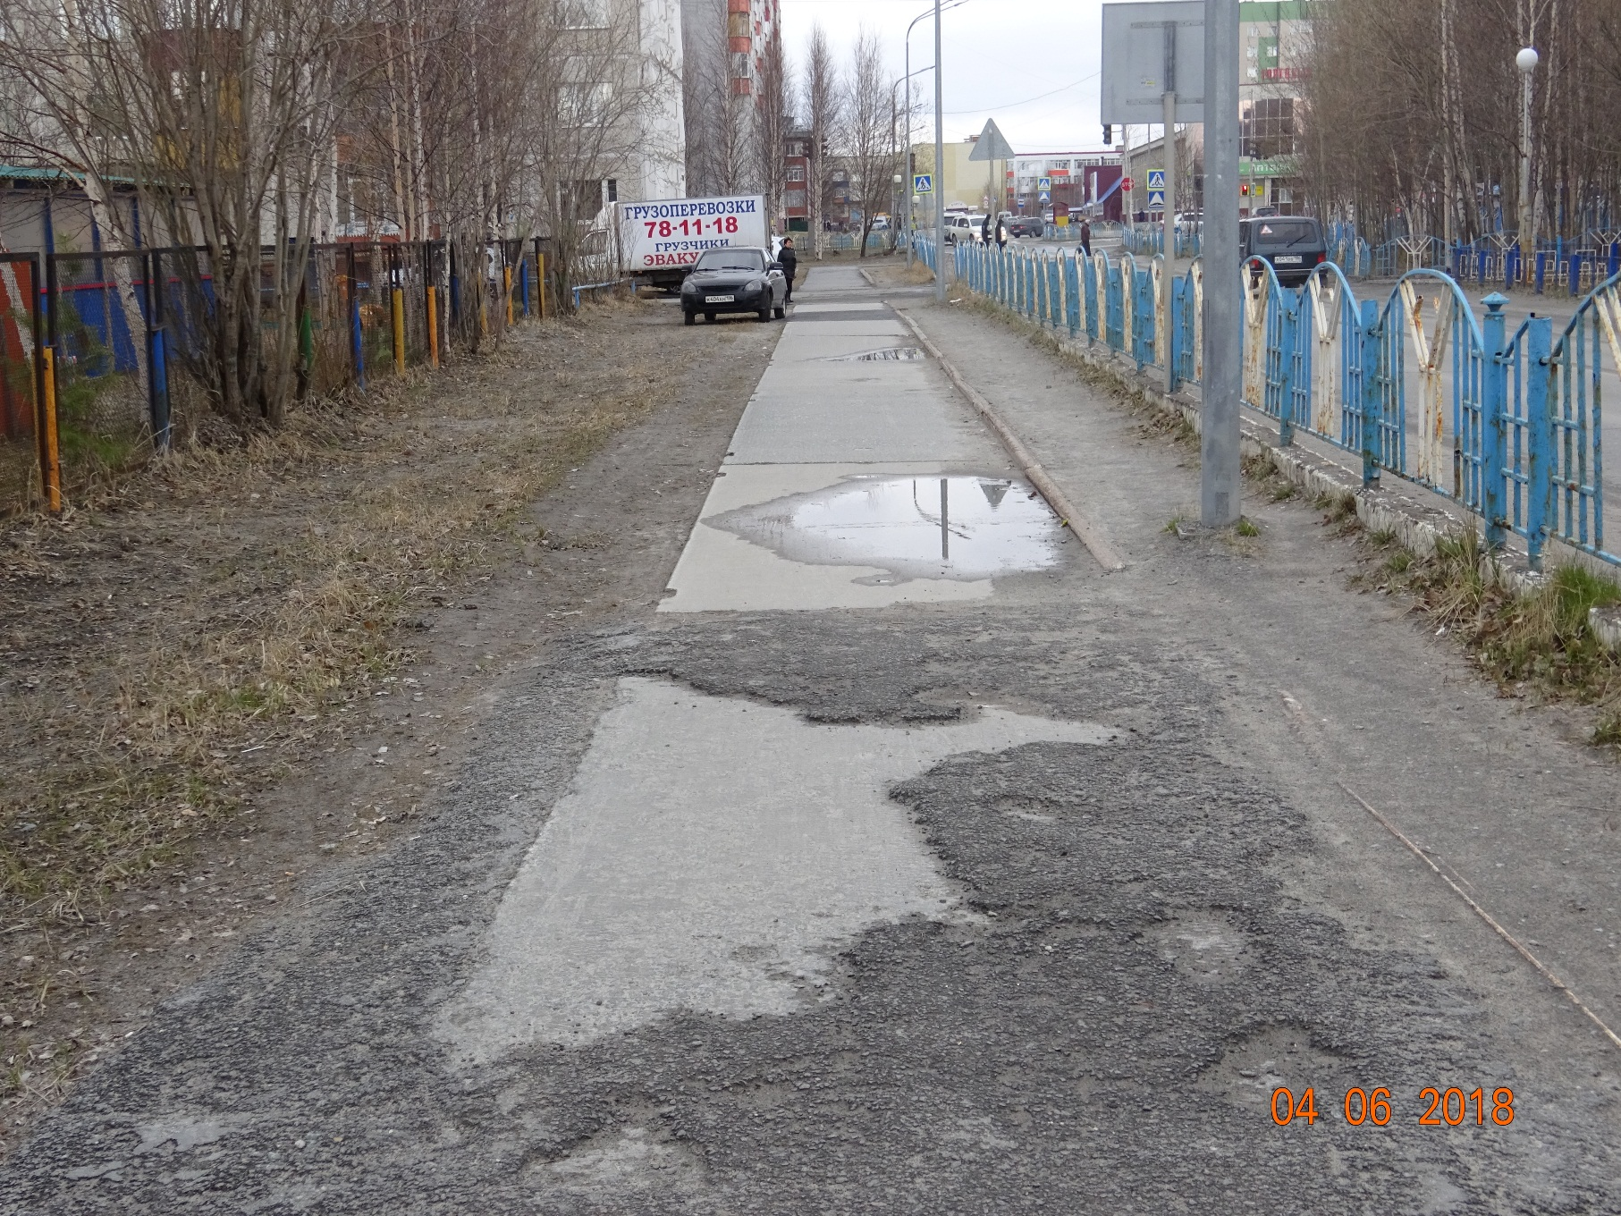
Анализ текущего состояния общественной территории

Slide 9
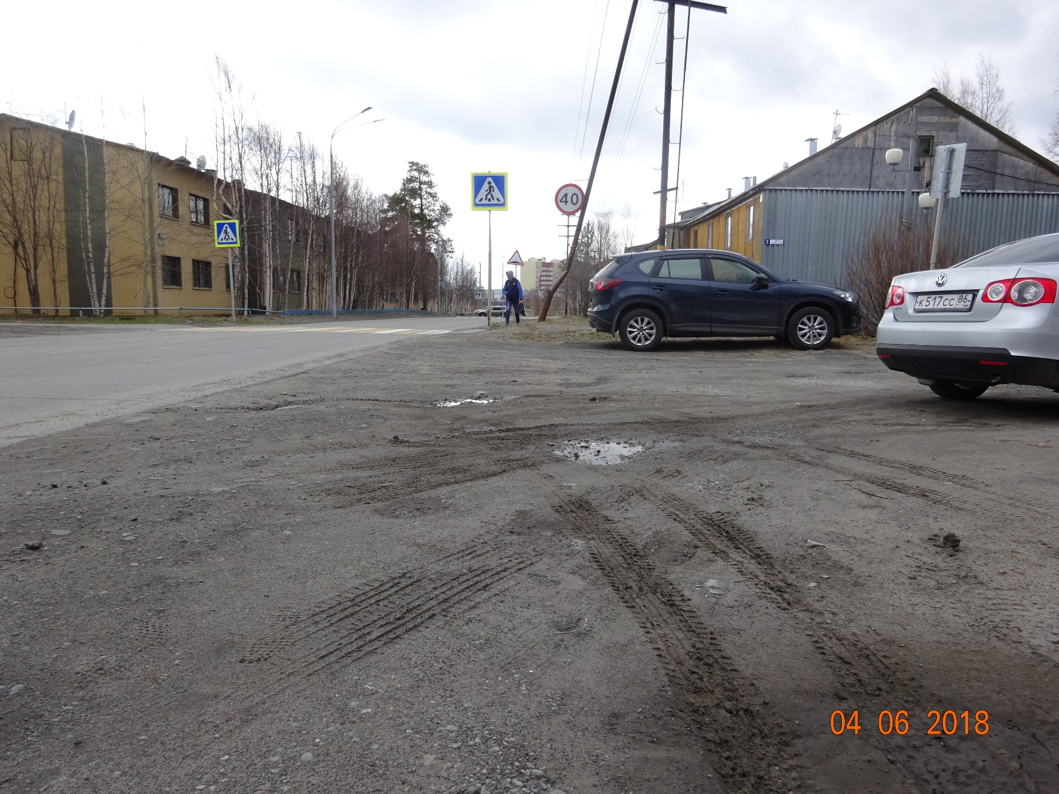
Анализ текущего состояния общественной территории

Slide 10
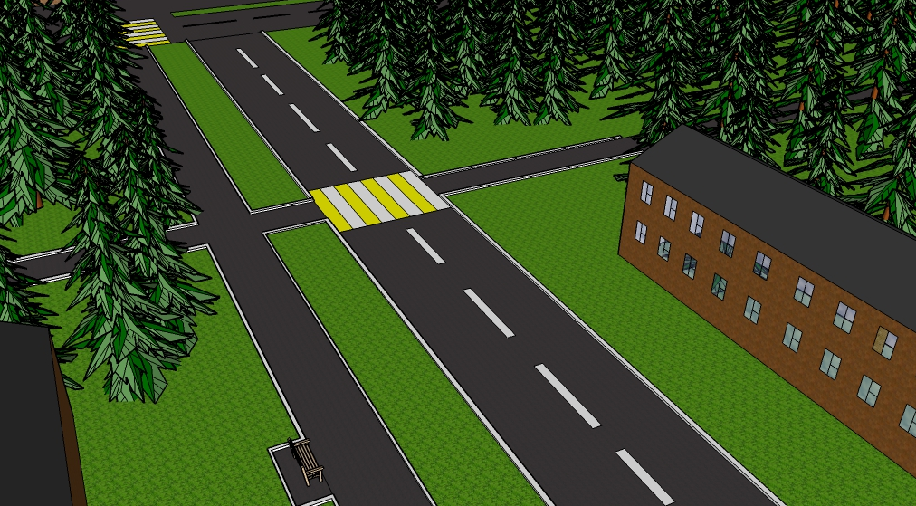
Общественная территория после выполнения мероприятий по благоустройству

Slide 11
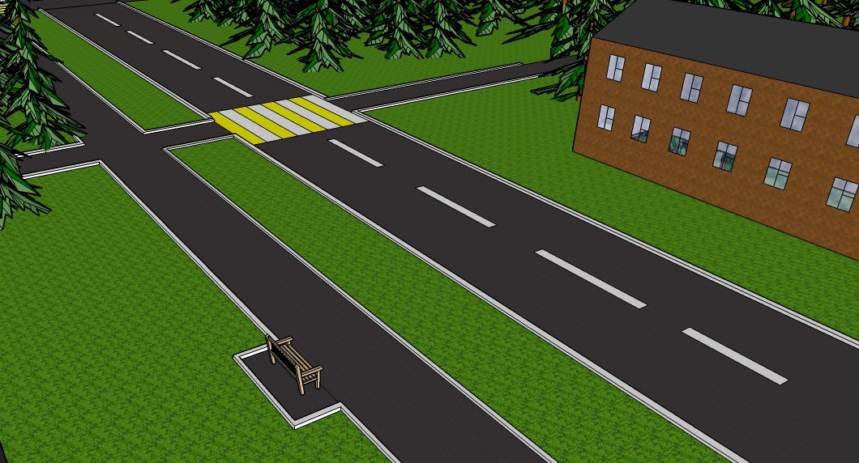
Общественная территория после выполнения мероприятий по благоустройству

Slide 12
Исполнитель:
администрация муниципального образования городское поселение Федоровский
628456, Россия, Тюменская область, ХМАО-Югра,
Сургутский район, г.п.Федоровский, ул. Пионерная д.30
Телефон: 8-3462-550-362
Факс: 8-3462-550-362
e-mail: fadm@inbox.ru
2018 год

Slide 13
Дизайн-проект согласован:
_________________________________________
_________________________________________
_________________________________________
_________________________________________/_____________/_______________
(должность, ФИО) (подпись) (дата)
_________________________________________
_________________________________________
_________________________________________
_________________________________________/_____________/_______________
(должность, ФИО) (подпись) (дата)
_________________________________________
_________________________________________
_________________________________________
_________________________________________/_____________/_______________
(должность, ФИО) (подпись) (дата)
_________________________________________
_________________________________________
_________________________________________
_________________________________________/_____________/_______________
(должность, ФИО) (подпись) (дата)

